Slide 1

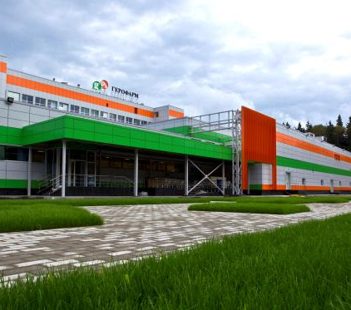
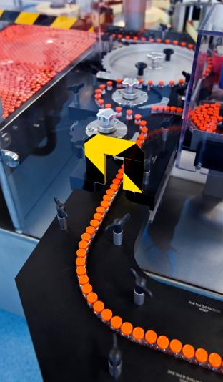
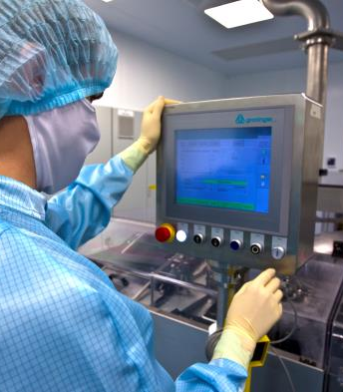
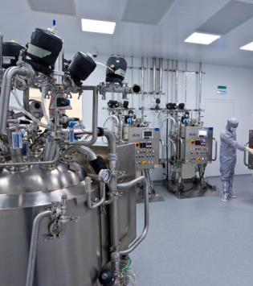
Правоприменительная практика Федерального закона №44-ФЗ при закупках лекарственных препаратов. Предложения по совершенствованию закупок

Slide 2
Основы развития конкурентных закупок ЛП
«Аукционный список»
Утверждено Распоряжение Правительства РФ от 31.10.2013 № 2019-р «О перечне товаров, работ, услуг, в случае осуществления закупок которых заказчик обязан проводить аукцион в электронной форме (электронный аукцион)»
Описание объекта закупки
Определен порядок описания объекта закупки: «правило указания МНН и только одного МНН» (пункты 6 части 1 статьи 33 ФЗ №44)
Перечень закупок по ТН
Приняты Правила формирования перечня лекарственных средств, закупка которых осуществляется в соответствии с их торговыми наименованиями (Постановление Правительства РФ от 28.11.2013 № 1086)

Slide 3
Оформление технического задания на поставку ЧГИИ

Slide 4
«Творческая схема» №1: требование уникального состава вспомогательных веществ
Доводы заказчика
Вспомогательные вещества – «лечат» (оказывают самостоятельный эффект)
Согласно закону
(ст. 4 ФЗ №61)
- придают ЛС необходимые физико-химические свойства

Slide 5
«Творческая схема» №2 требование ЛС определенного профиля действия
Время начала действия
Через
1-2 часа
Через 1,5 часа
Продолжительность действия
До 24 часов
Около 24 часов
Максимальный эффект
в промежутке между 4-12 часами
в промежутке между 6-12 часами
ИМП: «Продолжительность действия инсулина обусловлена скоростью всасывания, которая зависит от нескольких факторов (например, доза, способ, место введения), в связи с чем профиль действия препарата подвержен значительным колебаниям, как у различных людей, так и у одного и того же человека».

Slide 6
Цена ЧГИИ для бюджета /флаконы/: закупки МНН vs ТН
Дата публикации тендера | Заказ№ | Заказчик | Цена за един руб. | Кол-во | Сумма ГК
24.11.2015 | №0128200000115010107 | Департамент здравоохранения Владимирской области | 205,90 | 8 000 | 1 647 200,00
07.02.2015 | №0321200006215000015 | ГБУЗ Ставропольского края Краевой эндокринологический диспансер | 279,22 | 10 000 | 2 792 179,50
11.11.2015 | №0133200001715002723 | Департамент здравоохранения Ивановской области | 290,00 | 11 240 | 3 259 600,00
11.11.2015 | №0133200001715002722 | Департамент здравоохранения Ивановской области | 290,00 | 7 999 | 2 319 710,00
Дата публикации тендера | Заказ№ | Заказчик | Цена за един руб. | Кол-во | Сумма ГК
03.11.2015 | №0131200001015004544 | Департамент здравоохранения Воронежской области | 371,94 | 16 600 | 6 174 204,00
03.11.2015 | №0131200001015004577 | Департамент здравоохранения Воронежской области | 371,94 | 14 000 | 5 207 160,00
16.03.2015 | №0131200001015000488 | Департамент здравоохранения Воронежской области | 371,94 | 7 000 | 2 603 580,00
03.11.2015 | №0131200001015004601 | Департамент здравоохранения Воронежской области | 371,53 | 10 000 | 3 715 300,00
03.11.2015 | №0131200001015004571 | Департамент здравоохранения Воронежской области | 371,53 | 8 000 | 2 972 240,00
28.11.2015 | №0169200001015001561 | Министерство здравоохранения Челябинской области | 351,78 | 15 637 | 5 500 783,86
20.11.2015 | №0169200001015001290 | Министерство здравоохранения Челябинской области | 351,78 | 14 221 | 5 002 663,38
23.11.2015 | №0169200001015001321 | Министерство здравоохранения Челябинской области | 351,34 | 10 896 | 3 828 200,64
26.11.2015 | №0169200001015001425 | Министерство здравоохранения Челябинской области | 351,34 | 10 511 | 3 692 934,74

Slide 7
Цена ЧГИИ для бюджета /картриджи/: закупки
МНН vs ТН
Дата публикации тендера | Заказ№ | Заказчик | Цена за един руб. | Кол-во | Сумма ГК руб.
09.11.2015 | №0860200000815003039 | Министерство здравоохранения Саратовской области | 611,10 | 9 000 | 5 499 900,00
30.11.2015 | №0145200000415002377 | Комитет по здравоохранению Ленинградской области | 683,90 | 10 857 | 7 425 102,30
17.02.2015 | №0145200000415000184 | Комитет по здравоохранению Ленинградской области | 700,48 | 11 500 | 8 055 520,00
17.02.2015 | №0145200000415000180 | Комитет по здравоохранению Ленинградской области | 700,48 | 19 560 | 13 701 388,80
08.04.2015 | №0173200000515000239 | Департамент здравоохранения города Москвы | 717,51 | 10 000 | 7 175 070,00
Дата публикации тендера | Заказ№ | Заказчик | Цена за един руб. | Кол-во | Сумма ГК руб.
31.03.2015 | №0891200000315001078 | Министерство здравоохранения Забайкальского края | 1 129,92 | 10 500 | 11 864 160,00
22.12.2015 | №0134200000115004536 | Министерство здравоохранения Иркутской области | 1 091,20 | 15 172 | 16 555 686,40
30.01.2015 | №0155200002215000026 | ГБУЗ Пензенский областной центр медицинской профилактики | 1 077,18 | 18 400 | 19 820 112,00
16.01.2015 | №0134200000115000008 | Министерство здравоохранения Иркутской области | 1 064,01 | 26 367 | 28 054 751,67
22.12.2015 | №0134200000115004542 | Министерство здравоохранения Иркутской области | 1 056,00 | 22 309 | 23 558 304,00
18.12.2015 | №0134200000115004440 | Министерство здравоохранения Иркутской области | 1 056,00 | 7 712 | 8 143 872,00
03.02.2015 | №0119200000115000285 | ТФОМС Красноярского края | 1 039,95 | 7 500 | 7 799 625,00
04.12.2015 | №0158200001315001074 | Министерство здравоохранения Ростовской области | 1 023,30 | 7 448 | 7 621 538,40
31.12.2015 | №0142200001315016545 | ГКУ Самарской области Самарафармация | 1 013,99 | 13 563 | 13 752 746,37
23.03.2015 | №0153200000215002997 | Министерство здравоохранения Оренбургской области | 999,00 | 7 300 | 7 292 700,00
23.03.2015 | №0153200000215002996 | Министерство здравоохранения Оренбургской области | 994,00 | 8 000 | 7 952 000,00
20.11.2015 | №0169200001015001288 | Министерство здравоохранения Челябинской области | 988,68 | 7 097 | 7 016 661,96
25.11.2015 | №0126200000415003878 | Департамент здравоохранения Белгородской области | 983,00 | 13 100 | 12 877 300,00

Slide 8




Фактическое ежегодное изменение закупаемых ТН ЧГИИ, подтверждает их взаимозаменяемость

Slide 9
Министерство здравоохранения Московской области

Slide 10

Комитет по здравоохранению Ленинградской области

Slide 11
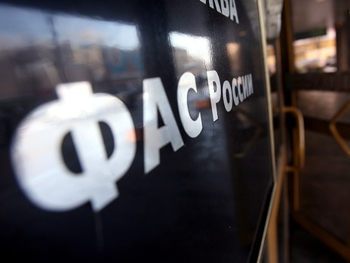
Примеры отклоняющихся практик: когда УФАС вам «не защитник»
Региональные УФАС
Игнорируют позицию ЦА ФАС
Признавая нарушения, не выдают предписание на отмену торгов
«Не поддерживают» свои решения в суде

Slide 12

Практика: судебная «проверка» законности решений УФАС по аукционам с использованием ТН
«ТН» –
не нарушение
АС Белгородской области
А08-1545,2016
«ТН» - нарушение
АС Челябинской области, дело
А76-280/2016
АС Пермского края, дело А50-2909/2016
АС Тамбовской области, дело
А64-7809/2015

Slide 13



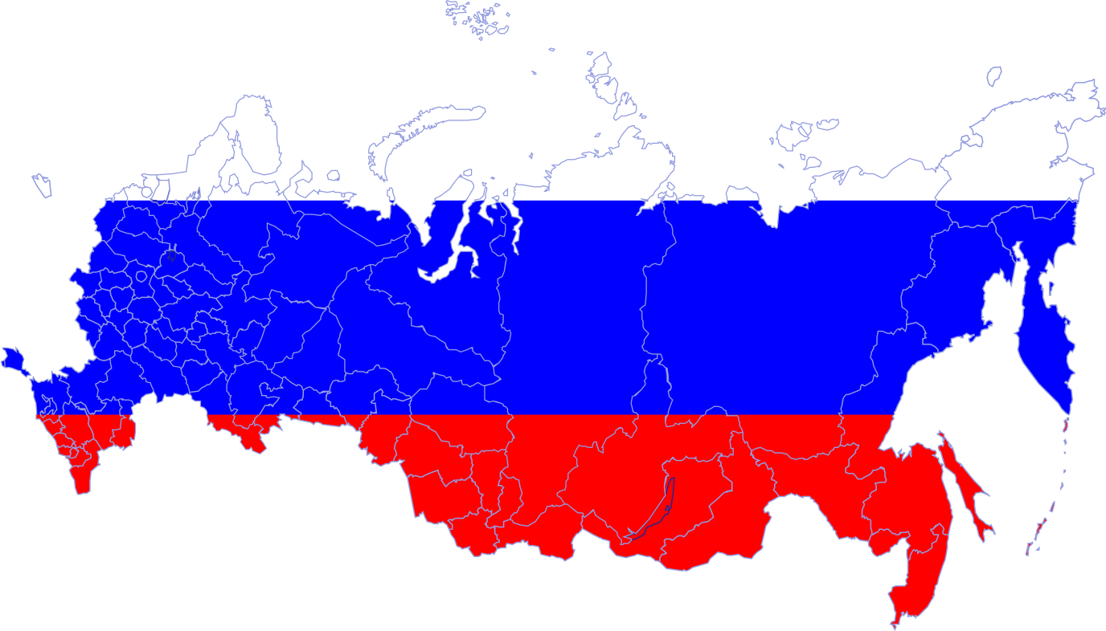



Пути повышения конкуренции и законности
Уточнение положений 44-ФЗ и принятие подзаконных актов Правительства РФ, ФОИВ (описание объекта закупки; типовые контракты)
Усиление централизации ФАС России (обязательность разъяснений ЦА для УФАС)
Рост надзорной функции органов прокуратуры
Обобщение судебной практики на уровне высших судов, вплоть до пленума ВС
Изменение санкции за нарушение законодательства о торгах (штраф – дисквалификация)

Slide 14
Эффективные закупки – путь к ускорению локализации полного цикла
Дифференцированные преимущества от глубины локализации
Национальный режим
Дополнительные требования к участникам закупок

Slide 15
СПАСИБО ЗА ВНИМАНИЕ!

